Slide 1



SEO ,Tema dan Template WordPress
Pemahaman Tentang Wordpress

Slide 2


"Apa itu SEO?."

Slide 3


"SEO (Search Engine Optimization), yaitu langkah optimasi yang dilakukan agar website berada di hasil teratas mesin pencari, terutama Google."

Slide 4


Istilah-istilah dalam SEO WordPresss
Niche adalah tema atau topik pembahasan yang ada pada suatu website
On-Page SEO adalah optimasi internal yang meliputi sumber daya website yang kamu miliki yaitu kualitas dan kuantitas konten serta kecepatan website.
Off-Page SEO adalah optimasi diluar website,seperti membangun backlink.
WordPress

Slide 5



Plugin SEO
Yoast SEO
Yoast SEO,Adalah salah satu Plugin WordPress yang dapat memaksimalkan potensi Website

Slide 6


"Hal hal yang dapat dilakukan oleh Plugin Yoast SEO"

Slide 7

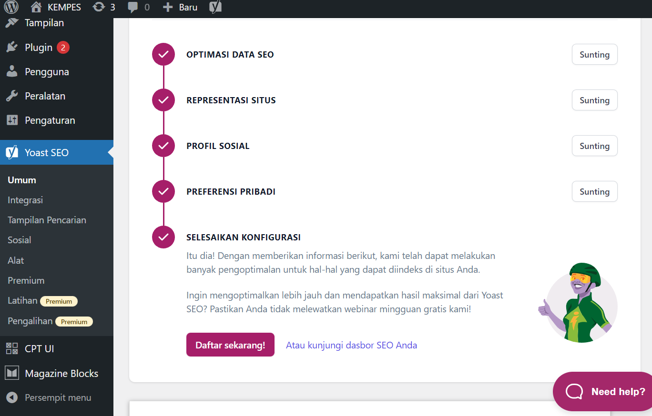

1.Konfigurasi Awal

Slide 8


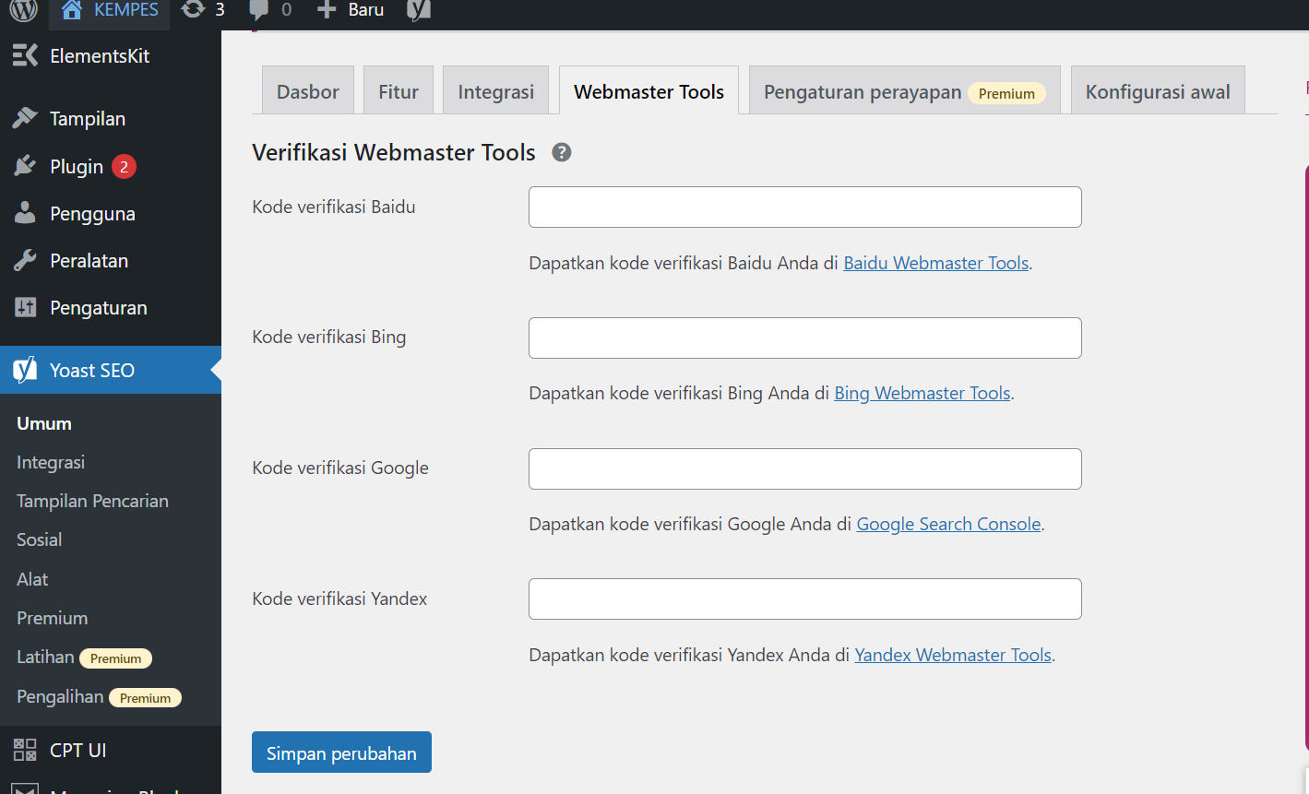
2. Webmaster Tools

Slide 9


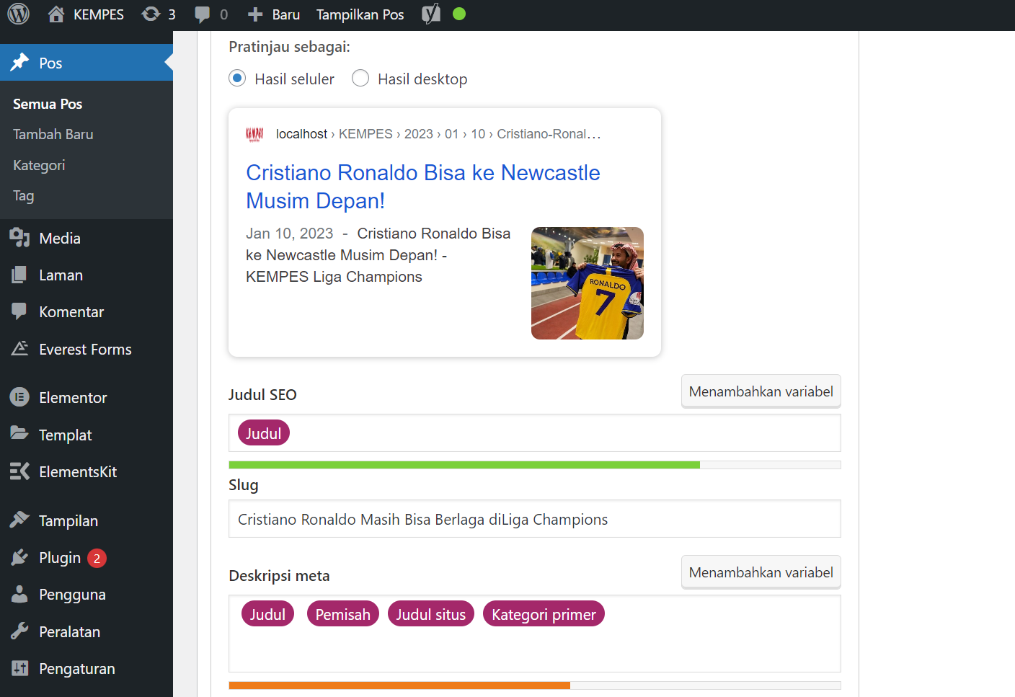
3. Analisa Pratinjau Google

Slide 10
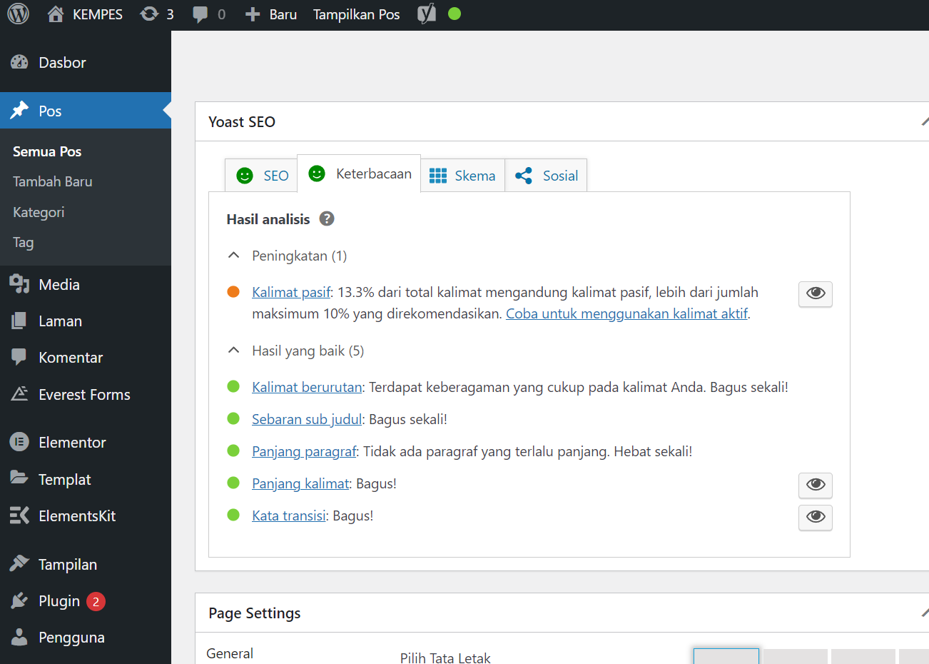

4. Analisa Keterbacaan Post

Slide 11


"Apa itu Tema?."

Slide 12


"WordPress Tema adalah salah satu fitur yang digunakan untuk menambah fungsional dari segi tampilan atau layout WordPress , sehingga tampilan lebih menarik lagi."

Slide 13


Tergantung jenis website yang ingin dibuat,Tema WordPress dapat dikategorikan Menjadi 3 jenis,Yaitu:
• Company/Personal Profile. Bertujuan untuk memperkenalkan Profil dari Perusahaan atau Branding Personal
• Blog. Bertujuan untuk memberikan Update Artikel yang bermanfaat secara berkala dari waktu ke waktu. Artikel dapat berupa berita terkini, tutorial tips, serta urutan cerita yang dapat memberi manfaat kepada para pengunjung Website.
• Toko Online. Website yang bertujuan untuk berjualan. Website berupa seperti etalase produk yang mau dijual serta terintegrasi agar Para Pengunjung dapat membeli secara online melalui Website ini.

Slide 14

"Apa itu Template?."

Slide 15

"Template pada WordPress adalah salah satu fitur untuk membuat website dengan kerangka dan tampilan yang sebelumnya telah dibuat,Sehingga pemakai Template hanya perlu untuk menyesuaikan Template tersebut dengan kebutuhan Website-nya."

Slide 16
File Template WordPress biasanya terdiri dari:
HTML (HTML5)
PHP
CSS
JavaScript

Slide 17
Jenis file template
Berikut macam-macam file template selain index.php
Header.php
File template ini berisi code HTML. Digunakan untuk menampilkan dibagian atas halaman.
Single.php
File template ini digunakan untuk menampilkan halaman yang berasal dari blog kamu.
Coments.php
File template ini untuk mengatur kolom komentar ditampilkan.
Footer.php,
File template ini berisi code HTML. Digunakan untuk menampilkan bagian bawah halaman.

Slide 18

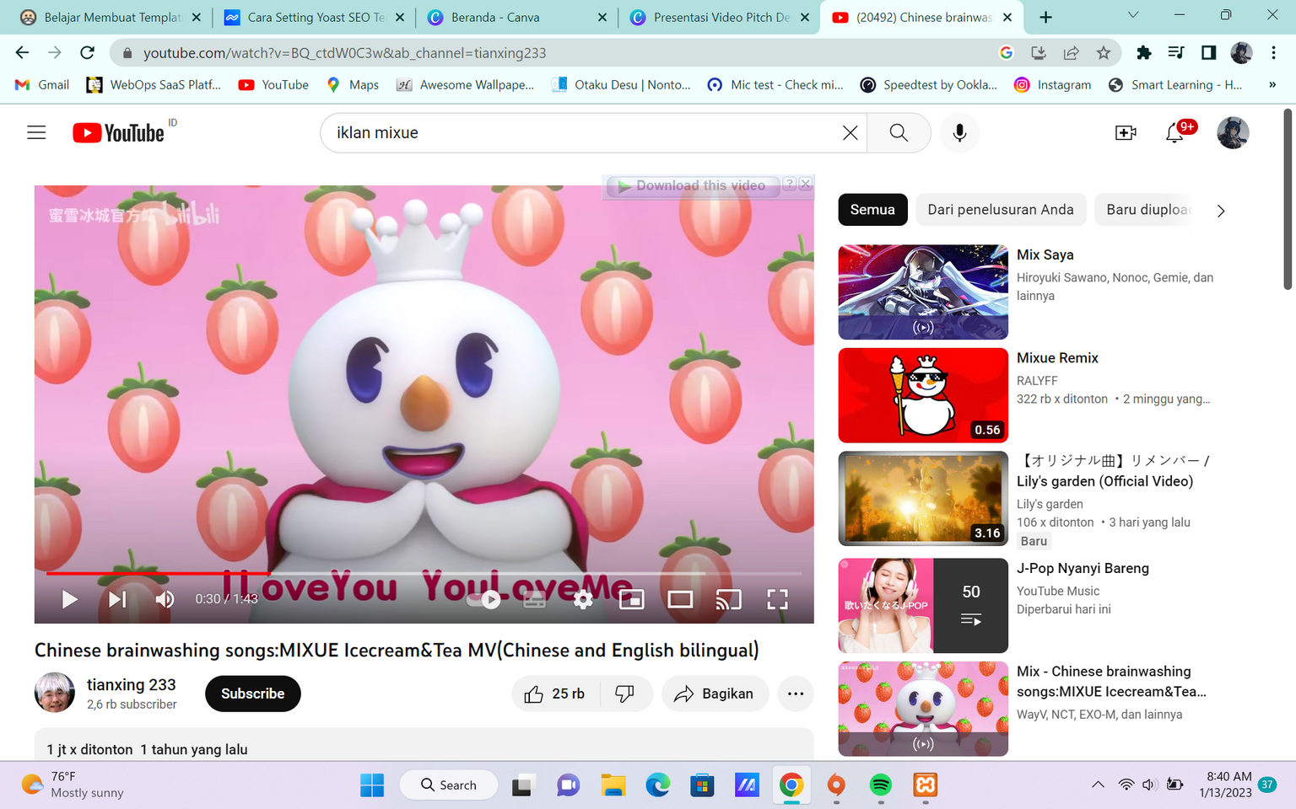
"Terima Kasih
Telah Menyimak🙏"

